Slide 1



Выступление на научно – практической конференции на тему :
«Актуальные проблемы экологического образования
для детей дошкольного возраста»
«Современные подходы к экологическому образованию дошкольников
с учетом реализации ФГОС ДО»
Выступление подготовила старший воспитатель
высшей квалификационной категории
Кирилова Ирина Владимировна
2018 г.

Slide 2

Природа будет действовать на нас со всей своей силой только тогда,
когда мы внесем в ощущение ее свое человеческое начало,
когда наше душевное состояние, наша любовь, наша радость
или печаль придут в полное соответствие с природой
и нельзя уже будет отделить свежесть утра от света любимых глаз
и мерный шум леса от размышлений о прожитой жизни.
К.Г. Паустовский.

Slide 3


Достижения ребенка в общении с природой
Ребенок проявляет любознательность, задает вопросы взрослым и сверстникам;
Интересуется причинно – следственными связями;
Пытается самостоятельно придумывать объяснения явлениям природы… склонен наблюдать, экспериментировать;
Обладает начальными о себе, природном и социальном мире…;
Обладает элементарными представлениями из области живой природы естествознания; [4,с.15]
Под эти формулировки и развертывается система экологического воспитания

Slide 4
Задачи направленные на развитие экологического воспитания в ОУ
Формирование элементарных экологических представлений о природе, о связи живых организмов с окружающей средой и друг с другом;
Развитие положительных нравственных качеств, побуждающих детей к соблюдению норм поведения в природе, обществе;
Совершенствование экологического сознания педагогов и всех сотрудников дошкольного учреждение;
Формирование познавательных, практических и творческих умений экологического характера, навыков природоохранной деятельности;
Пропаганда среди родителей экологических знаний, приобщение их к вопросам экологического воспитания детей в семье.

Slide 5
Система взаимосвязанных компонентов
Система экологического воспитания
в ДОУ
Создание развивающей предметно – пространственной среды (РППС)
Экологическое просвещение родителей
Экологизация различных видов детской деятельности
Профессиональная подготовка педагогов ДОУ

Slide 6
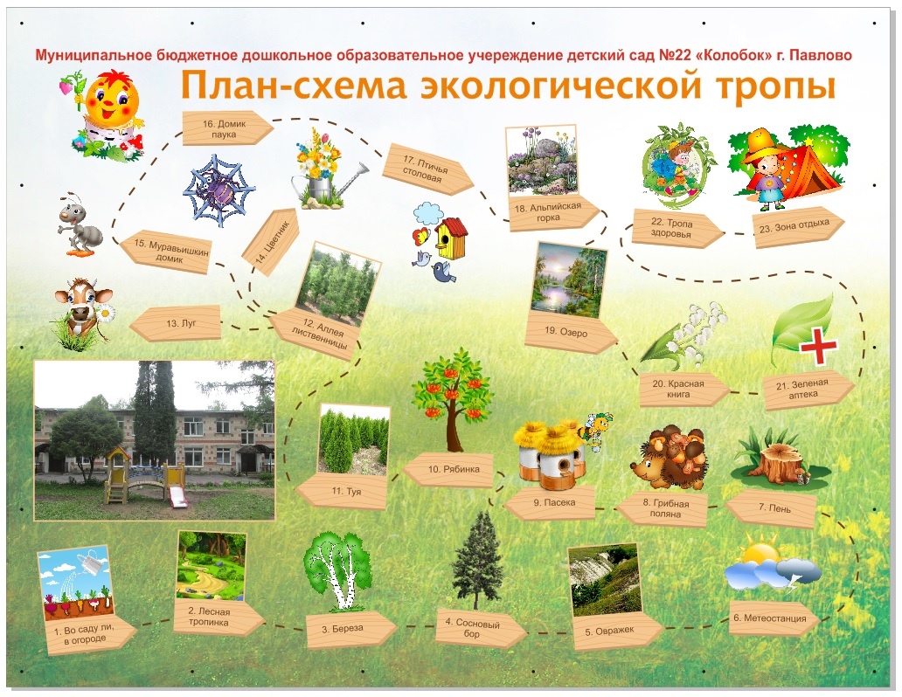

Slide 7
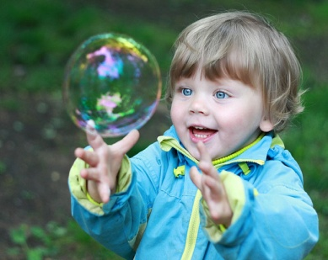
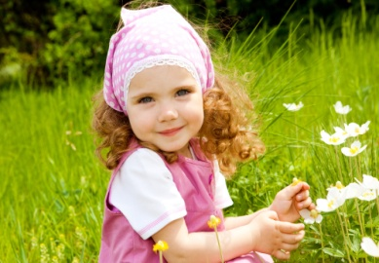
Разнообразные формы работы
с воспитанниками ДОУ
Образовательная деятельность
Целевые прогулки, экскурсии, экспериментальная деятельность
Праздники, развлечения, досуги
Игровая деятельность
Работа с родителями (законными представителями) воспитанников

Slide 8
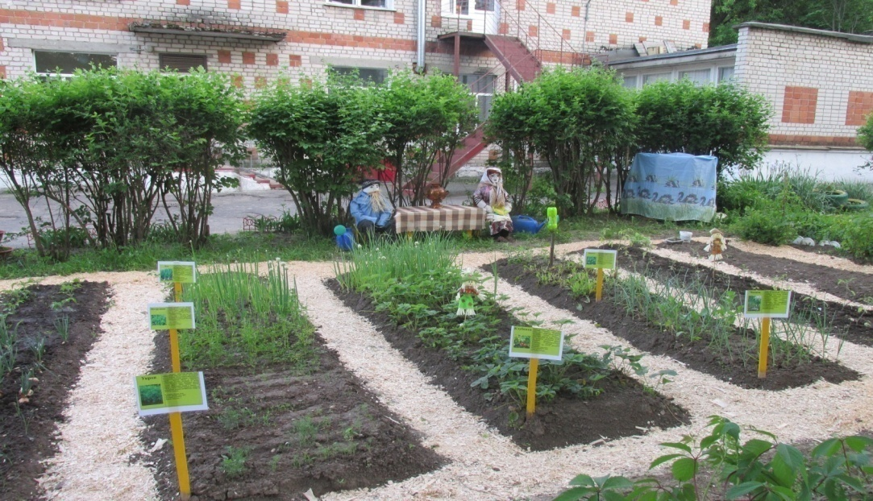
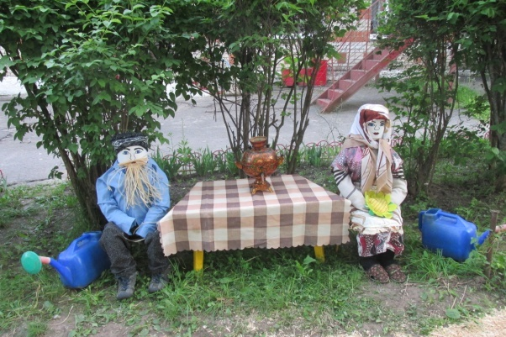
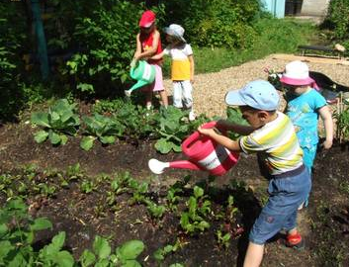
Во саду ли, в огороде.
Дети получают достоверные знания о природе и приобретают практические навыки ухода за растениями.

Slide 9
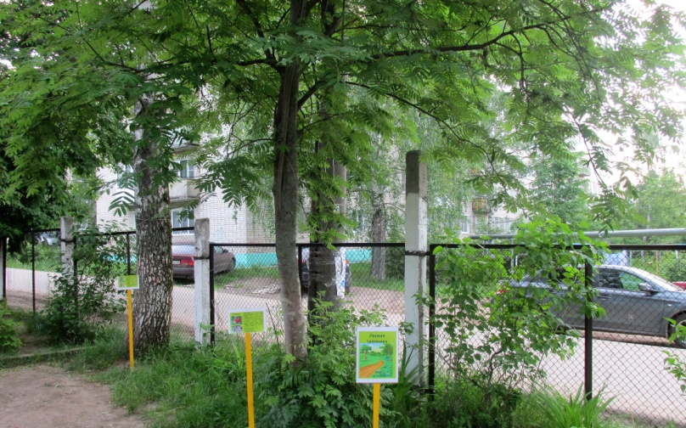
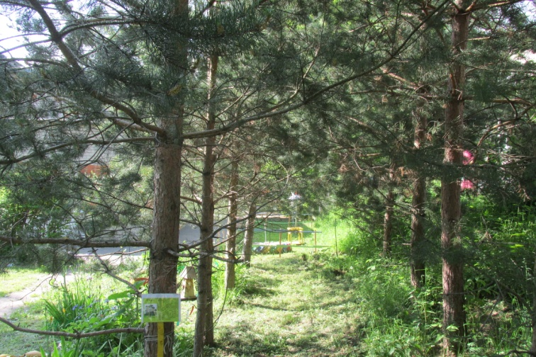
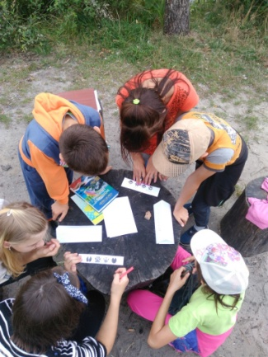
Лесная тропинка
Дети знакомятся с правилами поведения в природе, при помощи плакатов,
иллюстраций,
делятся своим жизненным опытом

Slide 10
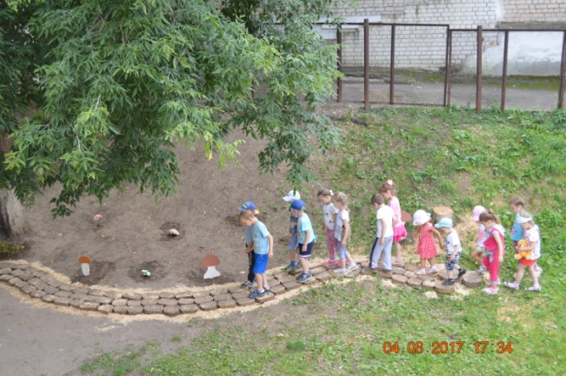
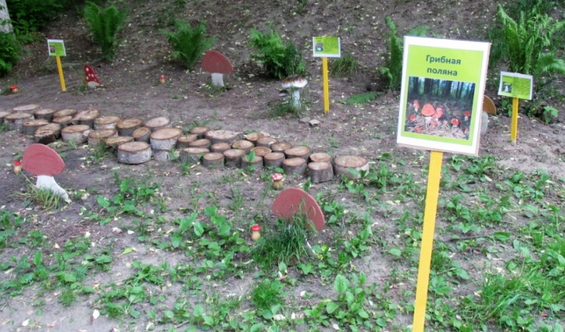
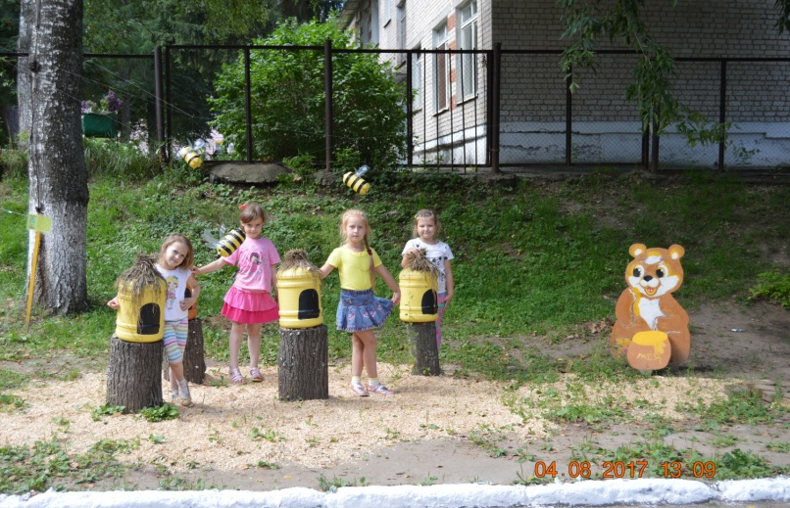
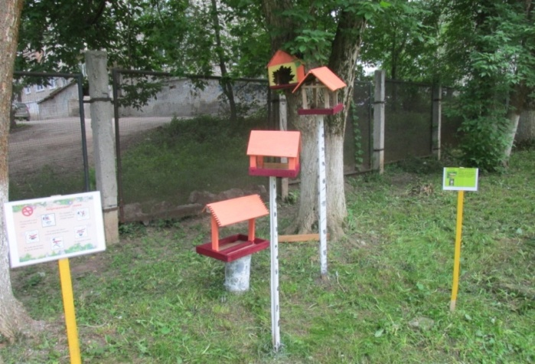
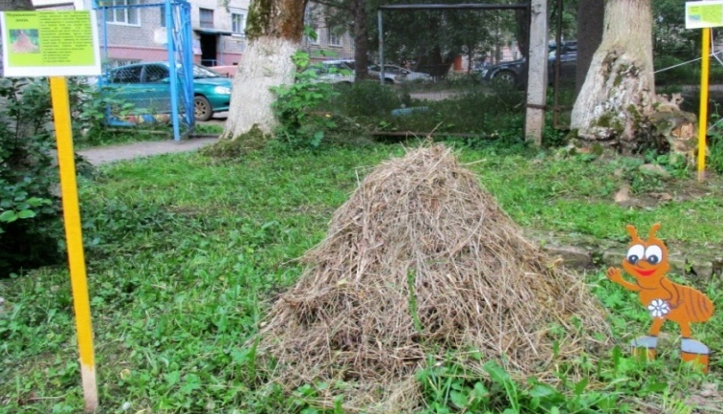
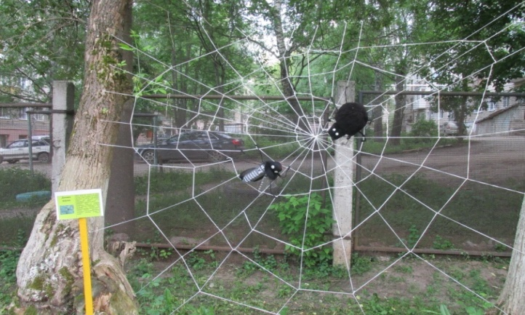
Грибная поляна
Прогулки формируют у детей бережно – действенное отношение не только к растениям, но и к насекомым, птицам
Пасека
Птичий домик
Домик паука
Муравьишкин
домик

Slide 11
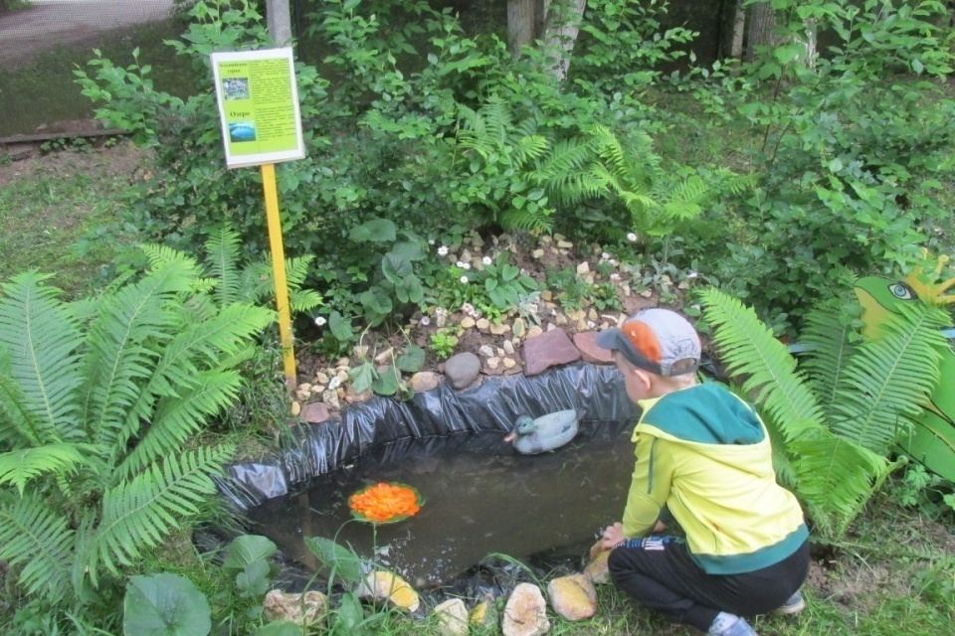
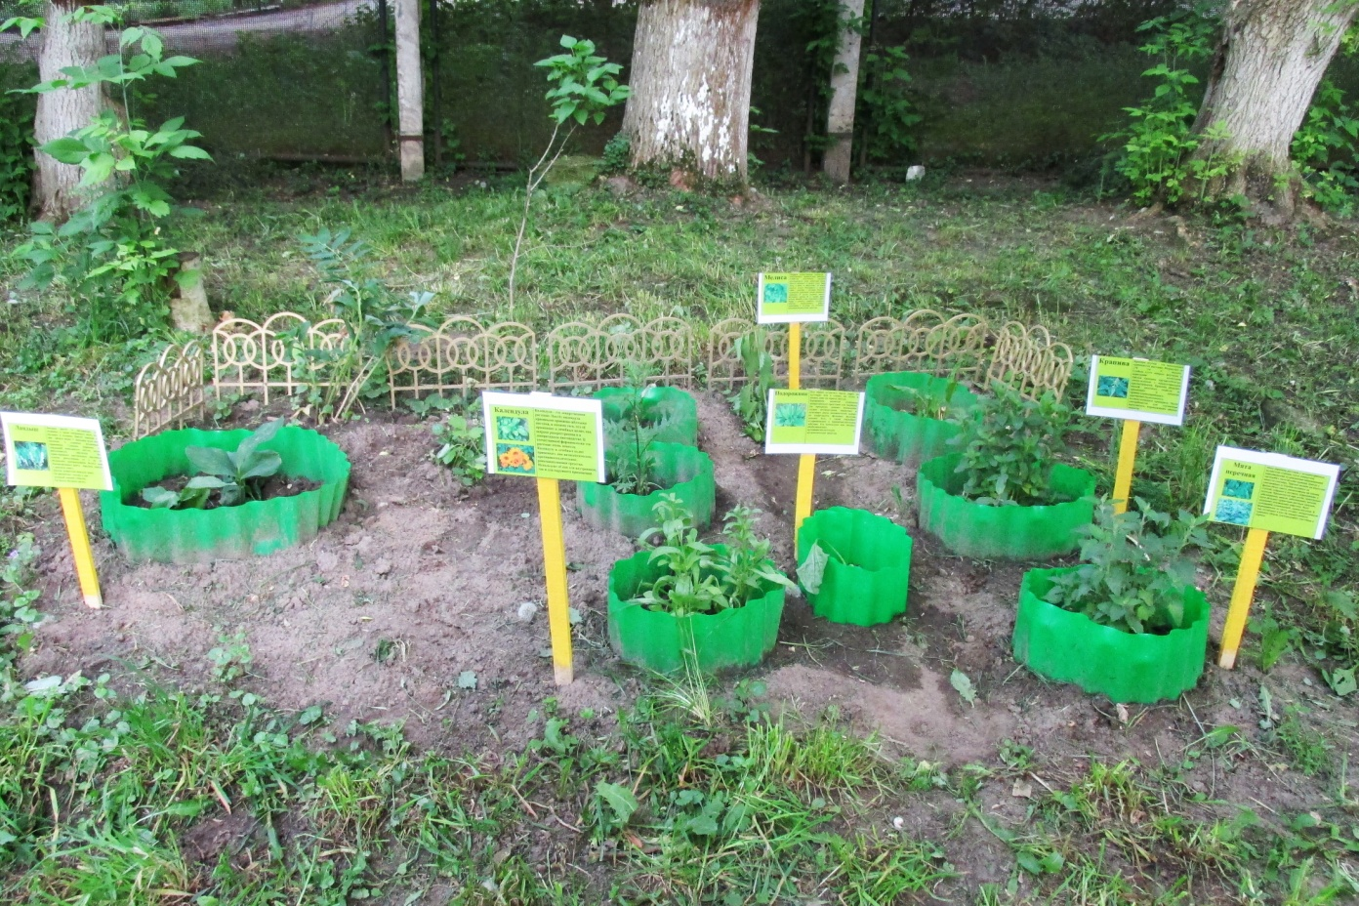
Альпийская горка
Дает детям возможность познакомится с различными растениями, например: влаголюбивыми, а так же с растениями с разными видами стеблей и листьев; с насекомыми обитающими в толще воды.
Красная книга, зеленая аптека
У детей появляется возможность научиться рационально использовать лекарственные растения для здорового образа жизни, научиться собирать и сушить лекарственные растения для оздоровительных мероприятий в холодное время года.

Slide 12
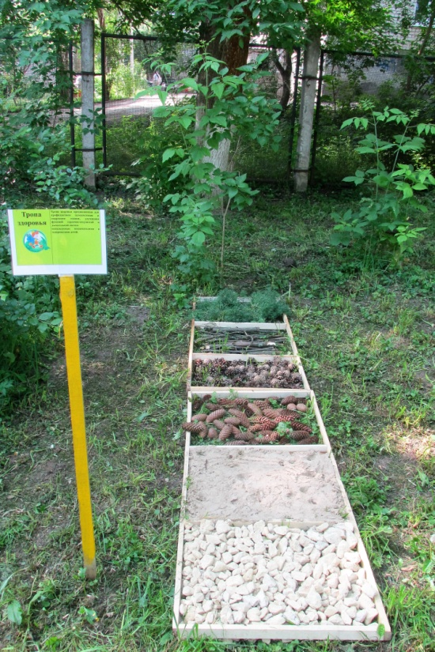
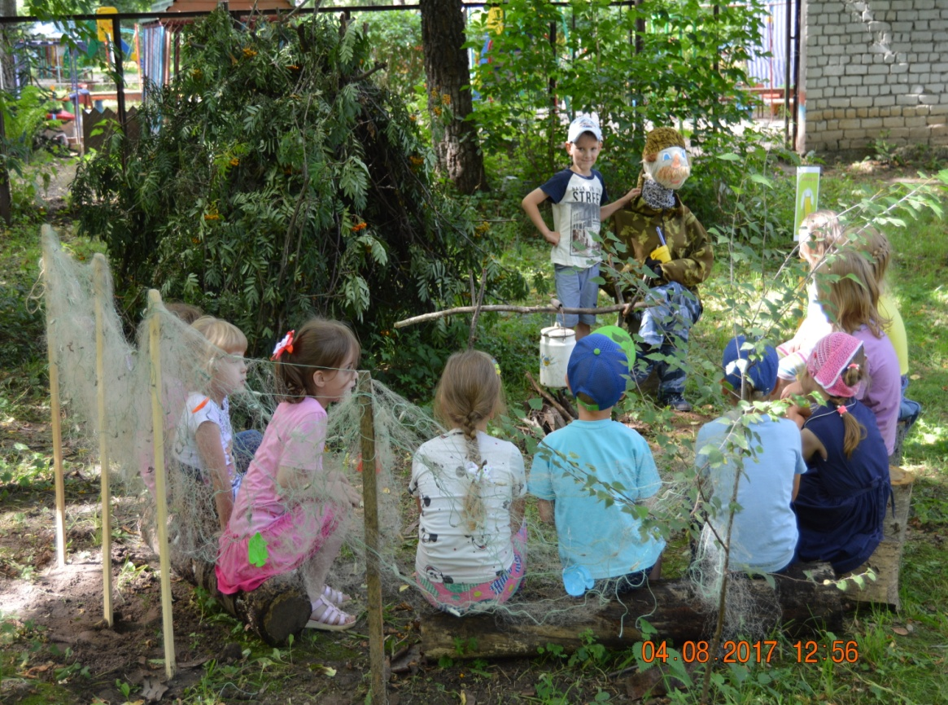
Тропа здоровья
Зона отдыха «У дяди Васи»
Создает для детей условия социально – эмоционального комфорта

Slide 13
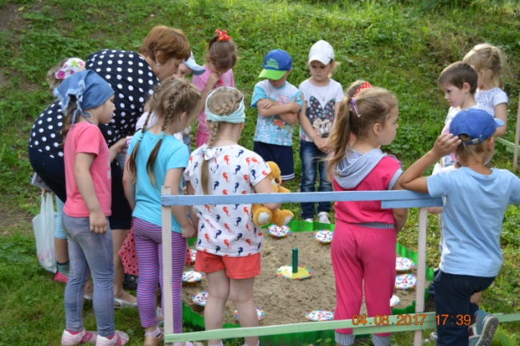
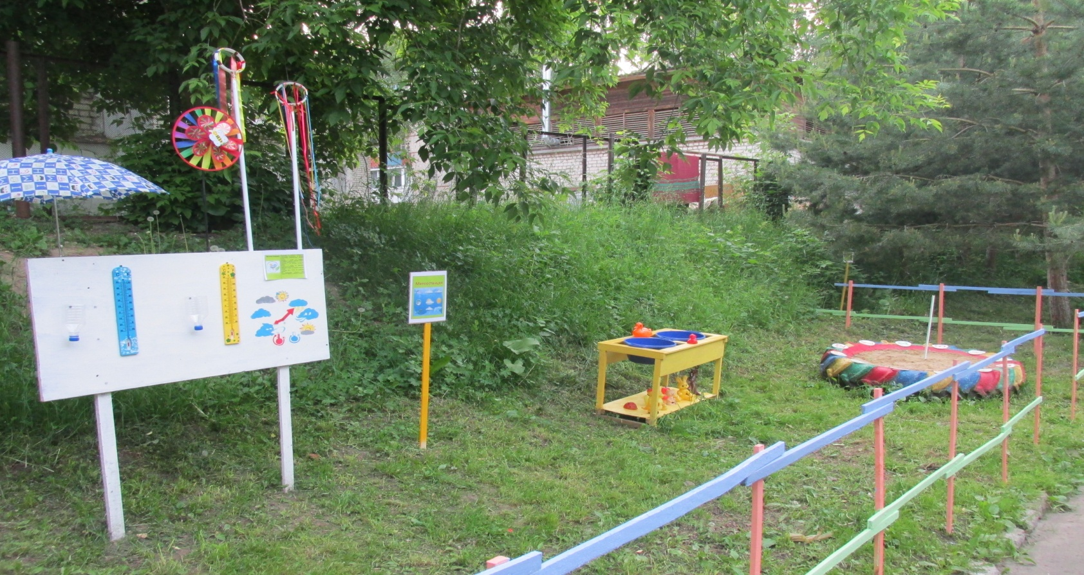
Метеостанция
Дети учатся наблюдать за погодой, делать умозаключения о погоде и ее значение в жизни человека. Проводят эксперименты. Наблюдают за солнечными часами

Slide 14

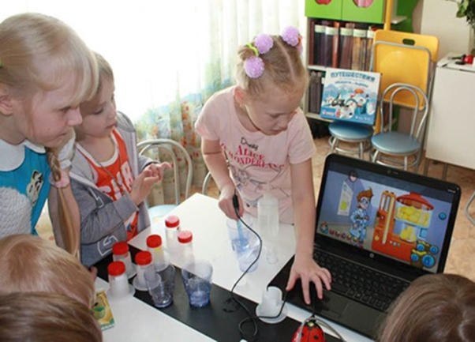
Развивающая предметно – пространственная среда
РППС
Календарь природы
Лаборатория «Научных исследователей»
Мини – огород на окне
Компьютерные игры
Картотека компьютерных игр
Научная литература
Экологические игры

Slide 15
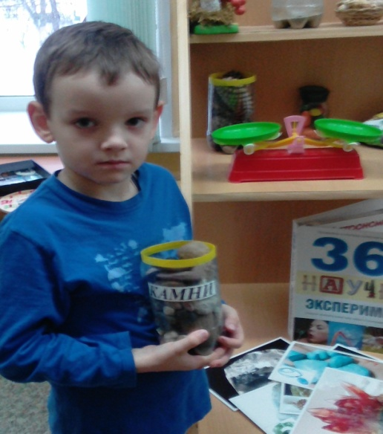
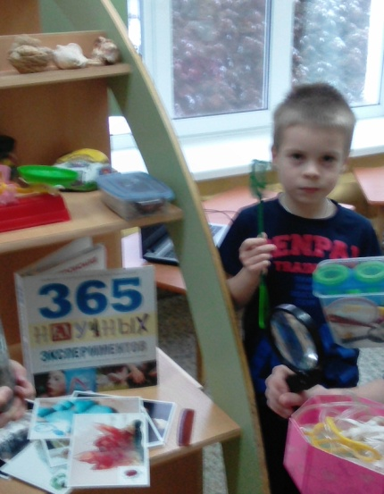
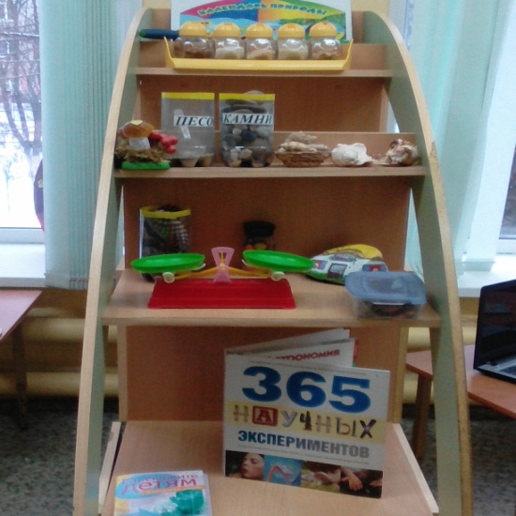
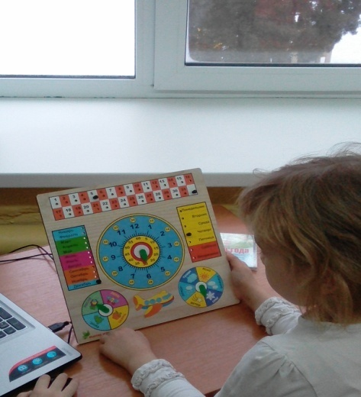
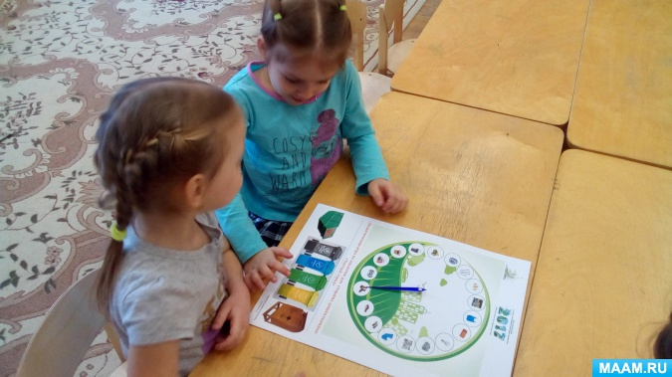
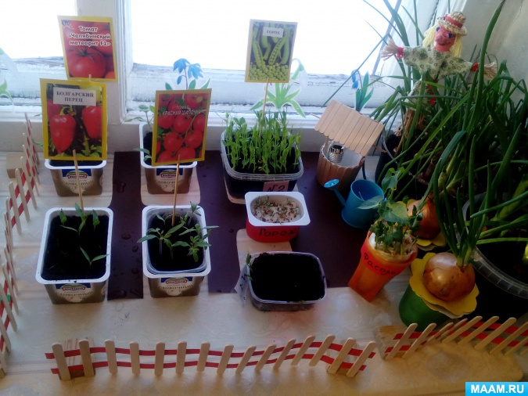
Экологическое пространство подготовительной группы

Slide 16



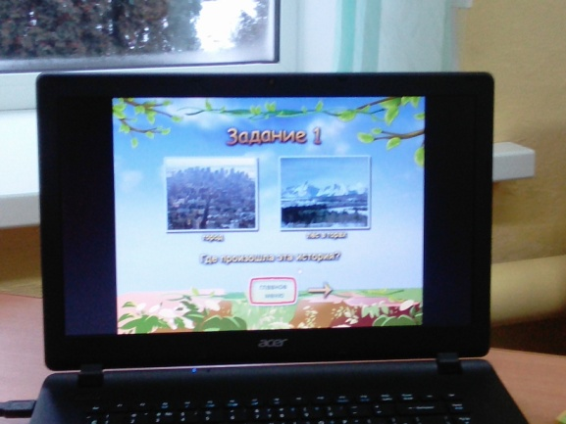
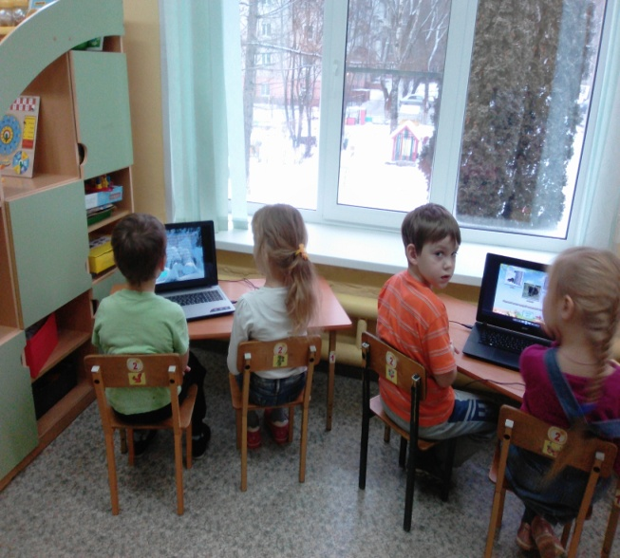
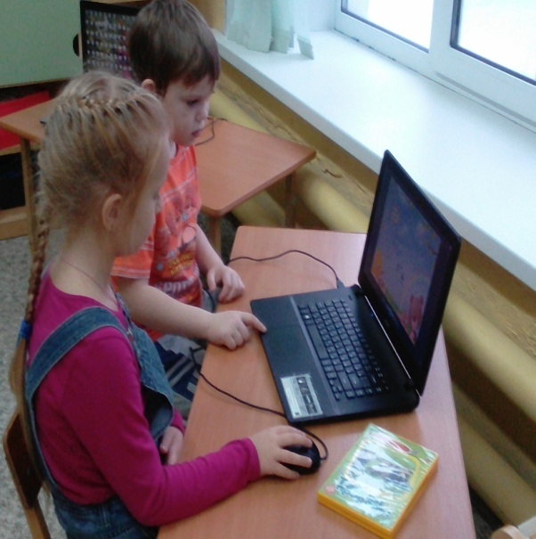
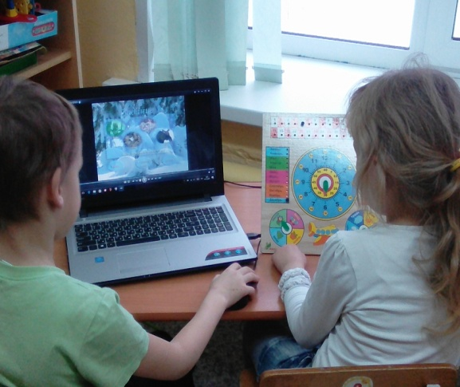
Центр компьютерной игры

Slide 17
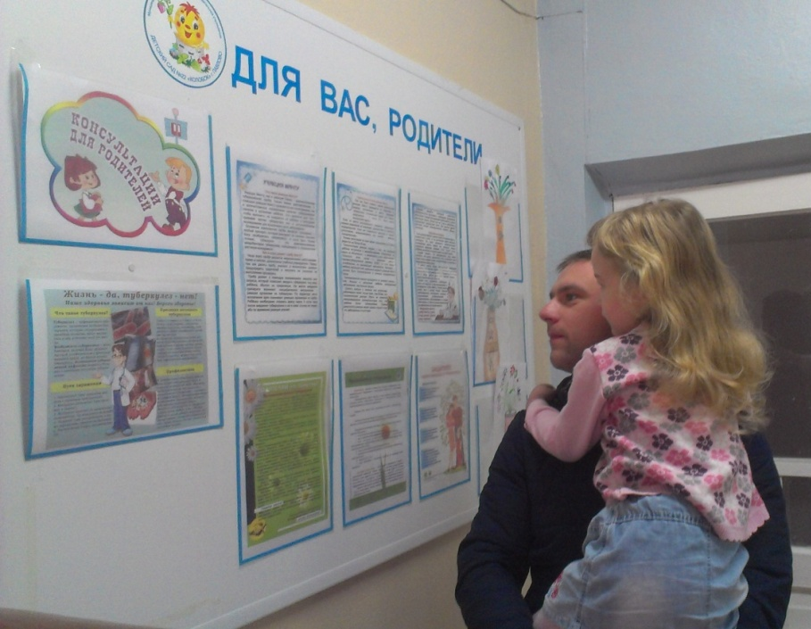

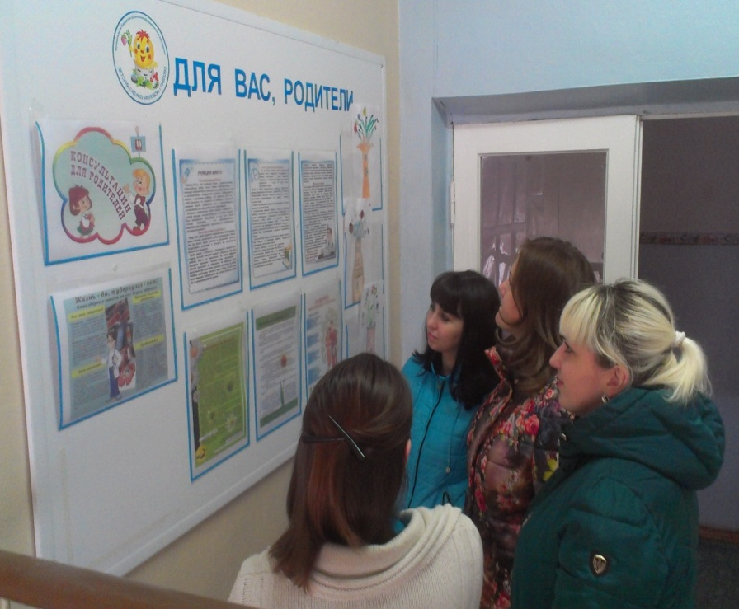
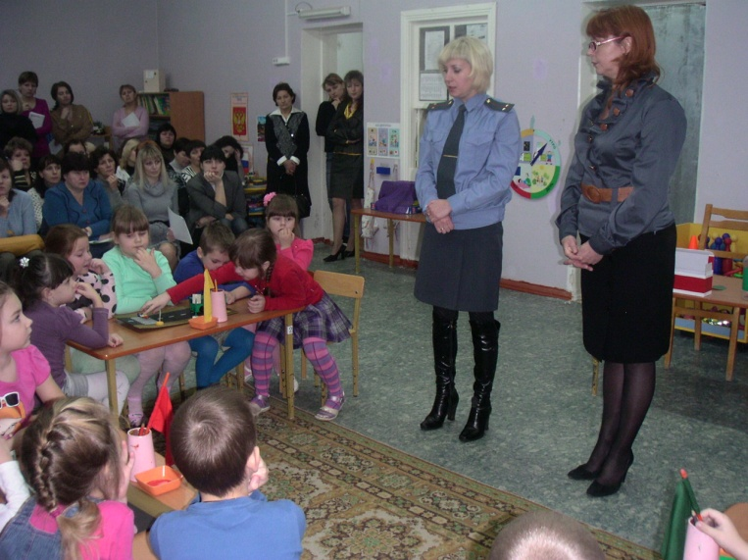
Экологическое просвещение родителей

Slide 18
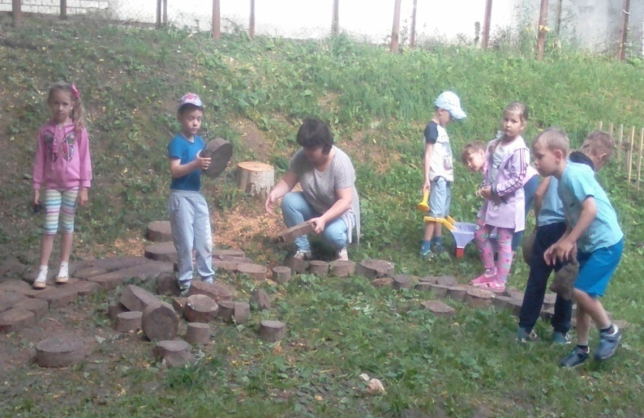
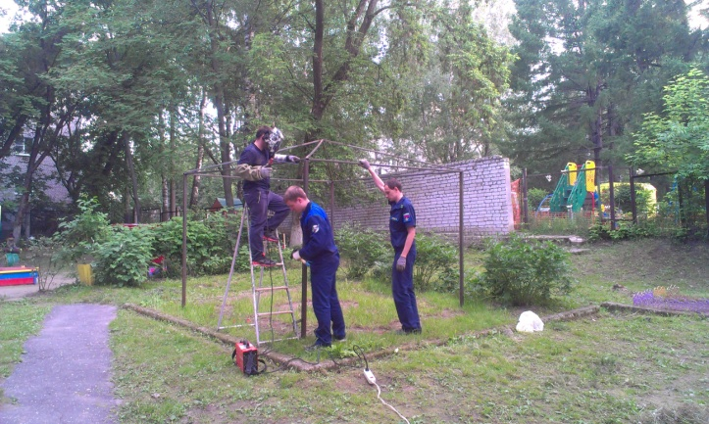
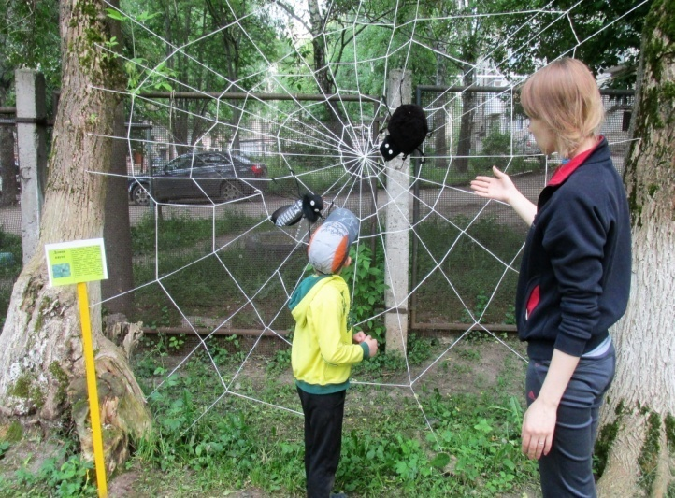
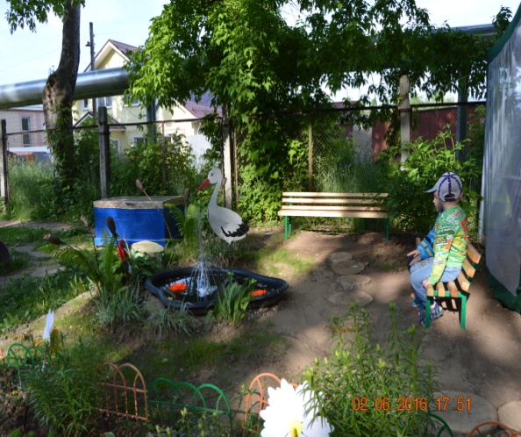
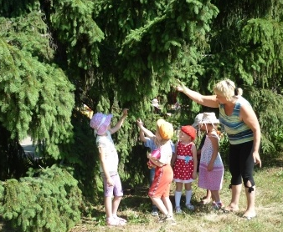
Акция «Мой вклад в территорию детского сада»
Акция «Мой участок»

Slide 19
«Стандарт дошкольного образования – это стандарт поддержки разнообразия детства, стандарт развития личности ребенка. Стандарт дошкольного образования ставит цель, чтобы дети остались почемучками».
А.Г. Асмолов
Спасибо за внимание

